Slide 1
06 Networking Basics Module 7: The Access Layer
Class code: KCS414
Year Offering: 2025, 2nd Term
Target Grade Level: 4th Grade
Japanese Course Title: ネットワーク入門1,2
Created by Mariko Tagawa (marikotagawa@mail.com), JICA volunteer
1

Slide 2
TABLE OF CONTENTS 2
01
02
03
04
05
06
CISCO Packet Tracer
Communication in a Connected World
Network Components,
Types, and Connections
Build a
Home Network
Communication Principles
07
08
09
The Access Layer
The Internet Protocol
IPv4 and Network Segmentation
中間試験
2

Slide 3
TABLE OF CONTENTS 2
10
11
12
13
14
15
Dynamic Addressing with DHCP
Gateways to Other Networks
The ARP Process
Routing Between Networks
TCP and UDP
16
17
Application Layer Services
Network Testing Utilities
期末テスト
3

Slide 4
1. About Today’s Class
Module 7: The Access Layer
7.0. Introduction
7.1. Encapsulation and the Ethernet Frame
7.2. The Access Layer
7.3. The Access Layer Summary
Check Test 6
4

Slide 5
1. 今日の授業について
Module 7: アクセスレイヤー（データリンク層）
7.0. イントロダクション
7.1. カプセル化とイーサネットフレーム
7.2. アクセスレイヤー
7.3. アクセスレイヤーのまとめ
7.4. 確認テスト 6
演習：CISCO Network Tracer
自習：Module6: Network Media
中間テストについて説明
5

Slide 6
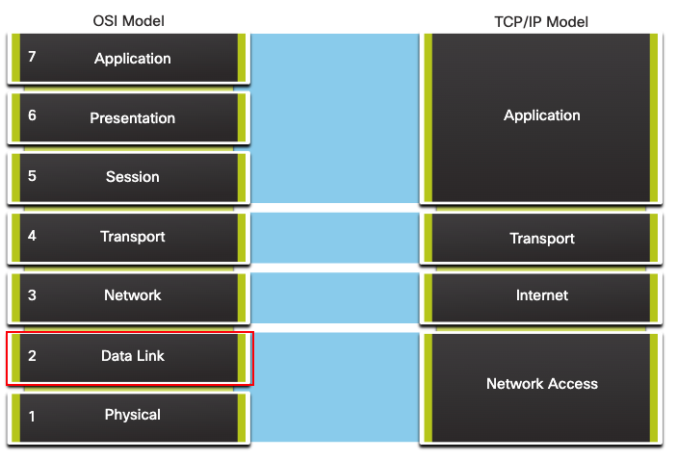
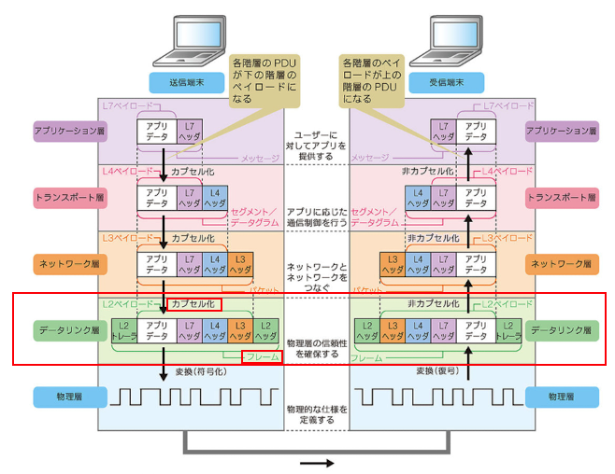
1. 今日の授業について
アクセスレイヤーとはOSIモデルの第２層、 データリンク層のこと。レイヤー２とかL2と呼ばれる。データリンクレイヤーでは、ネットワーク上のデータのことをフレームと呼ぶ。
6

Slide 7
1. 今日の授業について
復習：OSIモデルの第２層： データリンク層と第３層：ネットワーク層の違い
ネットワーク層（L3）: IPアドレスとパケットを使用して、異なるネットワーク間の長距離通信を管する。
データリンク層（L2): MACアドレスとフレームを使用して、同じネットワーク内でのローカル通信を処理する。
今日の授業は
データリンク層
について
7

Slide 8
2. Today’s Goal
Module 7: : The Access Layer
Module Objective: Explain how communication occurs on Ethernet networks.
Encapsulation and Ethernet Frame: Explain the process of encapsulation and Ethernet framing.
The Access Layer: Explain how to improve network communication at the access layer.
8

Slide 9
2. 今日の授業の目標
Module 7: : アクセスレイヤー（データリンク層）
モジュールの目的: イーサネットネットワーク（有線LAN）で通信がどのように行われるかを説明する。
カプセル化とイーサネットフレーム: カプセル化のプロセスとイーサネットフレームについて説明する。
アクセスレイヤー: アクセスレイヤー（データリンク層）でのネットワーク通信のパフォーマンスを向上させる方法を説明する。
9

Slide 10
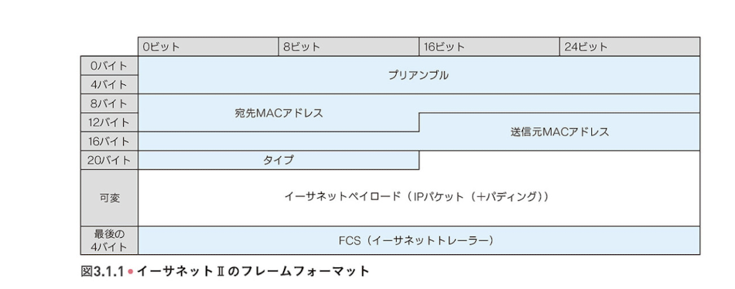
7.1. Encapsulation and the Ethernet Frame
7.1.1 Video - The Fields of the Ethernet Frame
Ethernet Frame
Preamble | Start frame delimiter (SFD) | MAC destination | MAC source | Ethertype | Payload | Frame check sequence(FCS)
7 (byte) | 1 | 6 | 6 | 2 | 46–1500 | 4
10

Slide 11
7.1. カプセル化とイーサネットフレーム
7.1.1 Video - The Fields of the Ethernet Frame
Ethernet Frame イーサーネットフレーム：有線LANで通信されるデータの形式
Preamble | Start frame delimiter (SFD) | MAC destination | MAC source | Ethertype | Payload | Frame check sequence(FCS)
7 (byte) * 1byte = 8bit | 1 | 6 | 6 | 2 | 46–1500 | 4
MACアドレス（マック・アドレス、Media Access Control address）はネットワークに接続されるデバイス（パソコン、スマートフォン、プリンターなど）に割り当てられた固有の識別番号。
通常、デバイスのネットワークカード（NIC）に組み込まれている。
11

Slide 12
7.1. Encapsulation and the Ethernet Frame
7.1.2 Encapsulation
Encapsulation:
The process of embedding a message (like a letter) inside another format (like an envelope) for network transmission.
De-encapsulation:
The reverse of encapsulation, where the recipient extracts the original message from its encapsulated format.
12

Slide 13
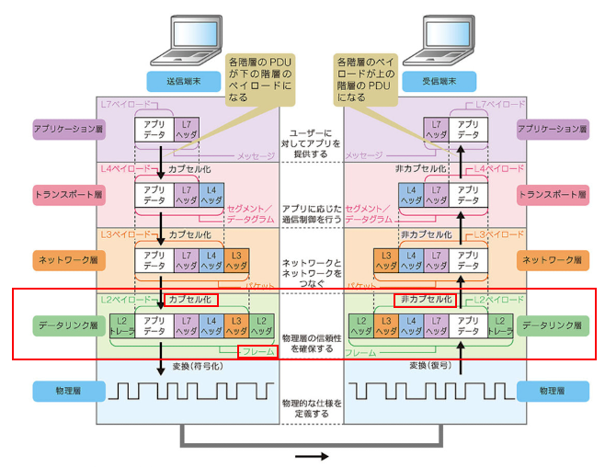
7.1. カプセル化とイーサネットフレーム
7.1.2 Encapsulation
カプセル化 (Encapsulation)
メッセージ（データ＝手紙のようなもの）を別の形式（封筒のようなもの）に包んで、ネットワークで送信する方法。
非カプセル化 (De-encapsulation)
カプセル化されたメッセージ（データ）を受信した相手が、元のデータを取り出す方法。
13

Slide 14
7.1. Encapsulation and the Ethernet Frame
7.1.3 Quiz6_1 Check Your Understanding - Encapsulation and the Ethernet Frame
https://forms.gle/6e3GvXiP3ksT7NkK9
Question 1
The process of prepending protocol information with information from another protocol is called:
送信のために必要なヘッダーなどの情報を付加するプロセスは、なんと呼ばれますか？
encoding
framing
Packetizing
Encapsulation
14

Slide 15
7.1. Encapsulation and the Ethernet Frame
7.1.3 Quiz6_1 Check Your Understanding - Encapsulation and the Ethernet Frame
https://forms.gle/6e3GvXiP3ksT7NkK9
Question 2
When an Ethernet frame is sent out an interface, the destination MAC address indicates:
イーサネットフレームが送信されるとき、宛先MACアドレスは以下のどれを意味しますか？
The MAC address of the router.
ルータのMACアドレス
The MAC address of the NIC card of a device, which is on this network or another network, that will receive the Ethernet frame. イーサーネットフレームを受信するデバイスのNICのMACアドレス。このデバイスは送信側と同じネットワークあるいは別のネットワーク上にある。
The MAC address of the NIC card that sent the Ethernet frame. イーサーネットフレームを送信する NICのMACアドレス。
The MAC address of the device, which is on this network, that will receive the Ethernet frame. イーサネットフレームを受信するデバイスのMACアドレス。このデバイスは送信側と同じネットワーク上にある。
15

Slide 16
7.1. Encapsulation and the Ethernet Frame
7.1.3 Quiz6_1 Check Your Understanding - Encapsulation and the Ethernet Frame
https://forms.gle/6e3GvXiP3ksT7NkK9
Question 3
Which Ethernet frame field indicates the beginning of an Ethernet frame?
イーサネットフレームのどのフィールドがイーサネットフレームの開始を示しますか？
Preamble and SFD
Destination MAC Address
FCS
Type/Length
16

Slide 17
7.1. Encapsulation and the Ethernet Frame
7.1.3 Quiz6_1 Check Your Understanding - Encapsulation and the Ethernet Frame
https://forms.gle/6e3GvXiP3ksT7NkK9
Question 4
The Ethernet protocol is at what layer of the OSI Model?
イーサネットプロトコルはOSIモデルのどの層にありますか？
Layer 3 Network
Layer 2 Data Link
Layer 4 Transport
Layer 1 Physical
17

Slide 18
7.2. The Access Layer
7.2.1 Video - Ethernet Switches
Ethernet Switch: = Layer 2 (OSI) switch, processing messages between hosts.
MAC Address Table: Contains a list of all active ports and the corresponding host MAC (Media Access Control) ) addresses.
Message Routing: Ethernet Switch checks the destination MAC address in the table and builds a temporary circuit between source and destination ports for message transmission.
18

Slide 19
7.2. アクセスレイヤー（データリンク層）
7.2.1 Video - Ethernet Switches
このビデオでは、イーサネットスイッチがどのようにデータを送信する宛先を見つけてデータを送信するかを見ていきます。
イーサネットスイッチ: レイヤー2スイッチとも呼ばれる。同じネットワーク上の複数のデバイス（コンピュータやプリンターなど）を接続するためのネットワーク機器。
イーサネットスイッチはMACアドレステーブルを持っています。
MACアドレステーブル: スイッチのポートに接続されているすべてのアクティブなデバイスのMAC（メディアアクセスコントロール）アドレス（NICに割り当てられる）のリスト。
メッセージのルーティング: イーサネットスイッチはテーブル内の宛先MACアドレスを確認し、送信元ポートと宛先ポート間に一時的な回路を作ってデータを送信します。
19
Notes:
このビデオでは、イーサネットスイッチがどのように動作するかを見ていきます。イーサネットスイッチはOSIモデルの第2層であるデータリンク層で動作します。これは、イーサネットフレームのイーサネットヘッダー情報、つまり第2層の情報に基づいて転送の判断を行うためです。イーサネットスイッチにはMACアドレステーブルがあります。この例では、MACアドレステーブルはすでに完全に埋められています。後のビデオでMACアドレステーブルがどのように構築されるかを学びますが、ここではスイッチがこの情報をどのように使用するかを見てみましょう。ここには4つのホスト、h1からh4があります。各ホストには、例えばホスト1のAAAのような略式のMACアドレスを付けています。これは、そのホストのイーサネットNICのMACアドレスです。もしh1がh4にイーサネットフレームを送信する場合、そのフレームは自分自身のMACアドレスをソースMACアドレスとして持ちます。つまり、ソースMACアドレスにはAA、AA、h1のMACアドレスを入れます。そして、宛先MACアドレスはh4のMACアドレスであるdd、ddになります。これらはすべて略式のMACアドレスです。h1がこのイーサネットフレームを送信すると、それがスイッチのイーサネットポート、Fast Ethernet 01で受信されます。このスイッチがどのようにテーブルを構築するかは後で学びますが、情報を転送するには、まずイーサネットフレームの宛先MACアドレスを確認します。宛先MACアドレスはddddです。スイッチはMACアドレステーブルでこのMACアドレスを検索し、FA、つまりFast Ethernet 04ポートにあることを確認します。したがって、スイッチはこのフレームをFast Ethernet 04ポートのみに転送します。

Slide 20
7.2. The Access Layer
7.2.2 Video - MAC Address Tables
MAC Address Table: Contains a list of all active ports and the corresponding host MAC addresses.
Building MAC Address Table: Ethernet Switch learns and updates MAC addresses by examining the source MAC address of frames sent between hosts.
20

Slide 21
7.2. アクセスレイヤー（データリンク層）
7.2.2 Video - MAC Address Tables
このビデオでは、スイッチがどのようにしてMACアドレステーブルを構築するかを見ていきます。
スイッチがイーサネットフレームを受信すると、ソースMACアドレスとMACアドレステーブルと比較します。
ソースMACアドレスがテーブルにない場合、スイッチはそれをテーブルに追加し、どのポートにどのMACアドレスのデバイスが接続されているかがリストに追加されます。
宛先MACアドレスがテーブルにない場合、スイッチはどこに送信すべきかが分からないため、すべてのポートに送信します（受信ポートを除く）
すべてのデバイスがこのイーサネットフレームを受信します。それぞれのデバイスは自分のMACアドレスと宛先MACアドレスと比較し、一致しない場合はフレームを無視します。
自分のMACアドレスと一致した場合は、「これは私のMACアドレスだ」と確認し、フレームを受信します。
宛先MACアドレスがすでにテーブルにある場合、スイッチはそのポートにのみフレームを送信します。
21
Notes:
このビデオでは、スイッチがどのようにしてMACアドレステーブルを構築するかを見ていきます。もう一度確認しますが、スイッチはレイヤー2の情報、つまりこの場合はイーサネットフレームのイーサネットヘッダー情報に基づいて転送の判断を行います。それでは、このスイッチが4つのホストに対してどのようにMACアドレステーブルを構築するかを見てみましょう。私はMACアドレスを簡略化して、aaaからddddまで割り当てています。ここで、h1がh4にイーサネットフレームを送信しようとしているので、ソースMACアドレスはh1のイーサネットNICのMACアドレスであるAAAとなり、宛先MACアドレスはh4のイーサネットNICのMACアドレスであるDDDになります。h1がこのフレームをイーサネットスイッチに送信すると、スイッチはフレームを受信し、最初にソースMACアドレスを確認して「何か学んだか？」と考えます。つまり、スイッチはFast Ethernet 01ポートにソースMACアドレスAAAがあるかを確認します。テーブルに存在しない場合、スイッチはこのソースMACアドレスをFast Ethernet 01ポートに追加します。
これが、スイッチがテーブルを構築する方法です。次に、フレームを転送する準備が整います。スイッチは今度は宛先MACアドレスを確認し、それがテーブルに存在するかを確認します。この例では、宛先MACアドレスdddはテーブルに存在しないため、これを「未知のユニキャスト」と呼びます。スイッチはどこに送信すべきかが分からないため、すべてのポートに送信します（受信ポートを除く）。そのため、すべてのデバイスがこのイーサネットフレームを受信します。h2がフレームを受信した場合、イーサネットカードが自分のMACアドレスを宛先MACアドレスと比較し、一致しない場合はフレームを無視します。h3も同様に、自分のMACアドレスが一致しないためフレームを無視します。h4がフレームを受信すると、イーサネットカードは「これは私のMACアドレスだ」と確認し、フレームを受信します。
次に、h4がh1にイーサネットフレームを送信する場合の動作を見てみましょう。この場合、h4がソースで、h1が宛先となります。
ここで、スイッチのMACアドレステーブルがどのようになっているかを確認します。h4がフレームを送信し、それがFast Ethernet 04ポートでスイッチに受信されます。スイッチはまずソースMACアドレスを確認し、新しい情報があるかを調べます。Fast Ethernet 04ポートで受信したソースMACアドレスがテーブルにない場合、スイッチはこのMACアドレスを追加します。次に、宛先MACアドレスがどこにあるかを確認します。今回は、宛先MACアドレスがFast Ethernet 01ポートにあることを知っているため、フレームをそのポートにのみ送信します。
これで、スイッチがどのようにしてMACアドレステーブルを構築し、フレームを特定のポートに転送するかが分かりました。最後に、もう一度h1からh4にフレームを送信する例を見てみましょう。
h1が再度h4にフレームを送信する場合、ソースMACアドレスはAAAで、宛先MACアドレスはDDDです。スイッチはフレームを受信し、ソースMACアドレスを確認して「これは以前に学習したものだ」と認識します。スイッチはこの情報を通常5分間保持します。次に、宛先MACアドレスを確認し、今回はFast Ethernet 04ポートにあることを知っているため、フレームをすべてのポートに送信する代わりに、特定のポートにのみ送信します。

Slide 22
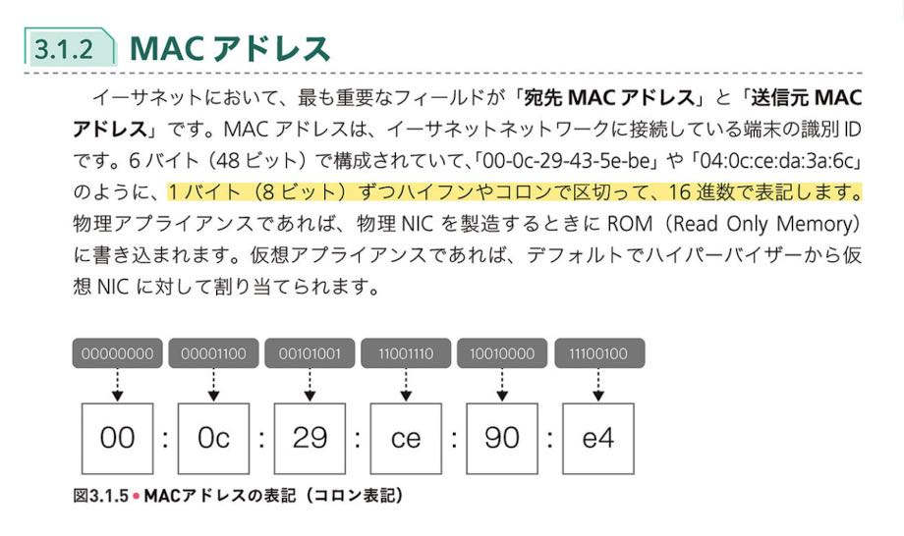
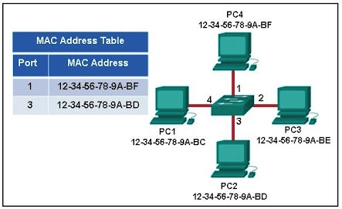
7.2. アクセスレイヤー（データリンク層）
7.2.2 Video - MAC Address Tables
Macアドレス はイーサネットワークに接続しているデバイスのIDです。
すべてのデーバイスのIDは異なっていて、世界中で同じIDはありません。
6バイト（48ビット）で構成されています。”00-0c-29-ce-90-e4”や”00:0c:29:ce:90:e4”のように16進数で表記されます。
一般的にデバイスのNIC（ネットワークインターフェースカード）のROMに書き込まれています。
MACアドレステーブル:イーサネットスイッチが持っている、スイッチのポートに接続されているデバイスのMACアドレスのリスト。
ポートとMACアドレスが対になっています。
22
Notes:
このビデオでは、スイッチがどのようにしてMACアドレステーブルを構築するかを見ていきます。もう一度確認しますが、スイッチはレイヤー2の情報、つまりこの場合はイーサネットフレームのイーサネットヘッダー情報に基づいて転送の判断を行います。それでは、このスイッチが4つのホストに対してどのようにMACアドレステーブルを構築するかを見てみましょう。私はMACアドレスを簡略化して、aaaからddddまで割り当てています。ここで、h1がh4にイーサネットフレームを送信しようとしているので、ソースMACアドレスはh1のイーサネットNICのMACアドレスであるAAAとなり、宛先MACアドレスはh4のイーサネットNICのMACアドレスであるDDDになります。h1がこのフレームをイーサネットスイッチに送信すると、スイッチはフレームを受信し、最初にソースMACアドレスを確認して「何か学んだか？」と考えます。つまり、スイッチはFast Ethernet 01ポートにソースMACアドレスAAAがあるかを確認します。テーブルに存在しない場合、スイッチはこのソースMACアドレスをFast Ethernet 01ポートに追加します。
これが、スイッチがテーブルを構築する方法です。次に、フレームを転送する準備が整います。スイッチは今度は宛先MACアドレスを確認し、それがテーブルに存在するかを確認します。この例では、宛先MACアドレスdddはテーブルに存在しないため、これを「未知のユニキャスト」と呼びます。スイッチはどこに送信すべきかが分からないため、すべてのポートに送信します（受信ポートを除く）。そのため、すべてのデバイスがこのイーサネットフレームを受信します。h2がフレームを受信した場合、イーサネットカードが自分のMACアドレスを宛先MACアドレスと比較し、一致しない場合はフレームを無視します。h3も同様に、自分のMACアドレスが一致しないためフレームを無視します。h4がフレームを受信すると、イーサネットカードは「これは私のMACアドレスだ」と確認し、フレームを受信します。
次に、h4がh1にイーサネットフレームを送信する場合の動作を見てみましょう。この場合、h4がソースで、h1が宛先となります。
ここで、スイッチのMACアドレステーブルがどのようになっているかを確認します。h4がフレームを送信し、それがFast Ethernet 04ポートでスイッチに受信されます。スイッチはまずソースMACアドレスを確認し、新しい情報があるかを調べます。Fast Ethernet 04ポートで受信したソースMACアドレスがテーブルにない場合、スイッチはこのMACアドレスを追加します。次に、宛先MACアドレスがどこにあるかを確認します。今回は、宛先MACアドレスがFast Ethernet 01ポートにあることを知っているため、フレームをそのポートにのみ送信します。
これで、スイッチがどのようにしてMACアドレステーブルを構築し、フレームを特定のポートに転送するかが分かりました。最後に、もう一度h1からh4にフレームを送信する例を見てみましょう。
h1が再度h4にフレームを送信する場合、ソースMACアドレスはAAAで、宛先MACアドレスはDDDです。スイッチはフレームを受信し、ソースMACアドレスを確認して「これは以前に学習したものだ」と認識します。スイッチはこの情報を通常5分間保持します。次に、宛先MACアドレスを確認し、今回はFast Ethernet 04ポートにあることを知っているため、フレームをすべてのポートに送信する代わりに、特定のポートにのみ送信します。

Slide 23
7.2. The Access Layer
7.2.3 Quiz6_2 Check Your Understanding - The Access Layer
https://forms.gle/43XfkWSDFHH31pHM9
Question1
Ethernet switches make their forwarding decision based on what field of the Ethernet frame? イーサネットスイッチは、イーサネットフレームのどのフィールドに基づいて、どこにデータを送るかを判断しますか？
FCS
Destination MAC address
SFD (Start Frame Delimiter)
Source MAC address
Type/Length
23

Slide 24
7.2. The Access Layer
7.2.3 Check Your Understanding - The Access Layer
https://forms.gle/43XfkWSDFHH31pHM9
Question2
Ethernet switches add entries to their MAC address table based on what field of the Ethernet frame?
イーサネットスイッチは、イーサネットフレームのどのフィールドに基づいてMACアドレステーブルにMACアドレスを追加しますか？
Type/Length
source MAC address
FCS
SFD (Start Frame Delimiter)
destination MAC address
24

Slide 25
7.2. The Access Layer
7.2.3 Check Your Understanding - The Access Layer
https://forms.gle/43XfkWSDFHH31pHM9
Question3
When a switch receives an Ethernet frame and the destination MAC address of that frame is not in its MAC address table, the switch will:
スイッチがイーサネットフレームを受信し、そのフレームの宛先MACアドレスがMACアドレステーブルにない場合、スイッチはどうしますか？
Add the Source MAC address to the table. ソースMACアドレスをテーブルに追加する。
Add the Destination MAC address to the table. 宛先MACアドレスをテーブルに追加する。
Drop the frame. フレームを無視する。
Forward the frame out all ports except in the incoming port. すべてのポート（受信ポート以外）にフレームを送信する。
25

Slide 26
7.3. The Access Layer Summary
7.3.1 What Did I Learn in this Module?
Encapsulation and the Ethernet Frame
The process of placing one message format inside another message format is called encapsulation. De-encapsulation occurs when the process is reversed by the recipient and the letter is removed from the envelope. Just as a letter is encapsulated in an envelope for delivery, so computer messages are encapsulated. A message that is sent over a computer network follows specific format rules for it to be delivered and processed.
The Ethernet protocol standards define many aspects of network communication including frame format, frame size, timing, and encoding. The format for Ethernet frames specifies the location of the destination and source MAC addresses, and additional information including preamble for sequencing and timing, start of frame delimiter, length and type of frame, and frame check sequence to detect transmission errors..
26

Slide 27
7.3. The Access Layer Summary
7.3.1 What Did I Learn in this Module?
カプセル化とイーサネットフレーム
カプセル化と非カプセル化
カプセル化: メッセージを別の形式（ふうとう）に入れて送信します。
非カプセル化: 受信者がメッセージを取り出すプロセスです（ふうとうから手紙を取り出すイメージ）。
イーサネットフレーム
イーサネットプロトコルでは、ネットワーク通信のルールが決められています。
フレームには以下が含まれます:
宛先と送信元のMACアドレス
送信すjるタイミング情報（プリアンブルなど）
フレームの長さとタイプ
送信エラーを検出する仕組み（フレームチェックシーケンス）
27

Slide 28
7.3. The Access Layer Summary
7.3.1 What Did I Learn in this Module?
The Access Layer
The access layer is the part of the network in which people gain access to other hosts and to shared files and printers. The access layer provides the first line of networking devices that connect hosts to the wired Ethernet network. Within an Ethernet network, each host can connect directly to an access layer networking device using an Ethernet cable. Ethernet hubs contain multiple ports that are used to connect hosts to the network. Only one message can be sent through an Ethernet hub at a time. Two or more messages sent at the same time will cause a collision. Because excessive retransmissions can clog up the network and slow down network traffic, hubs are now considered obsolete and have been replaced by Ethernet switches.
28

Slide 29
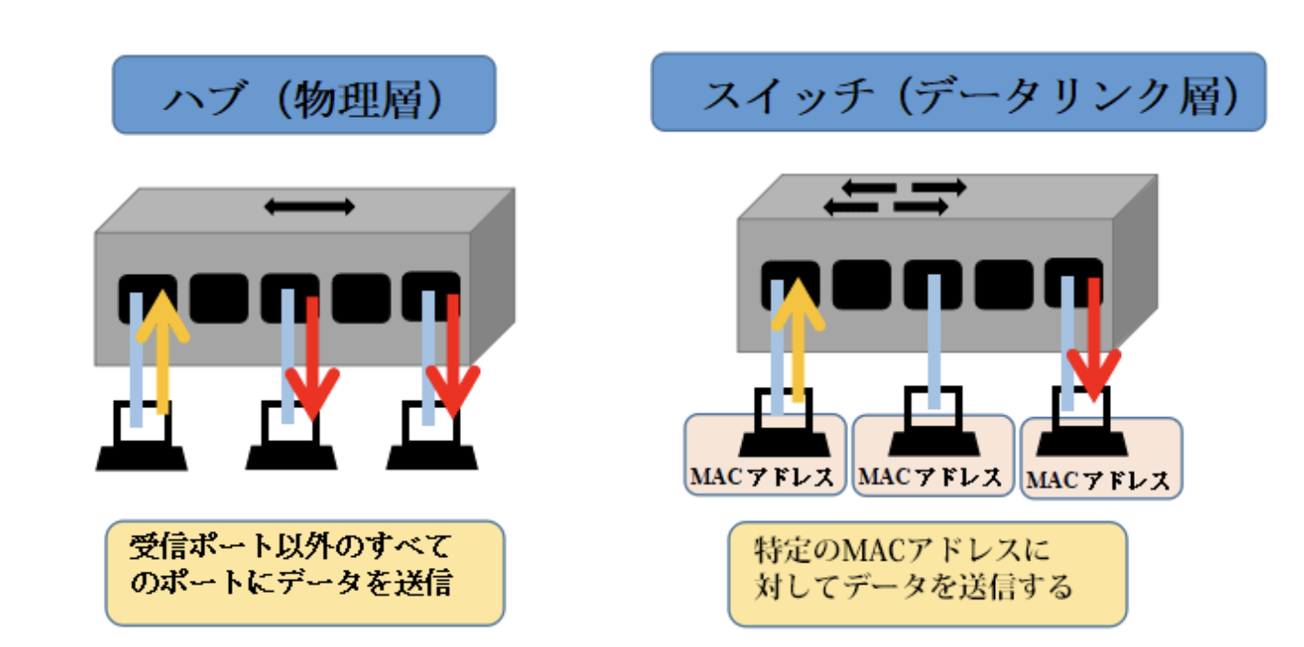
7.3. The Access Layer Summary
7.3.1 What Did I Learn in this Module?
アクセスレイヤー（データリンクレイヤー）
アクセスレイヤーとは、
OSIモデルのLayer2、レイヤー２、L2などいろいろな呼び名があります。
他のコンピュータ等に接続するネットワークのしくみです。
イーサネットハブ
複数のポートを持ち、ホストをネットワークに接続するデバイスです。
ただし、ハブは現在では使われなくり、イーサネットスイッチに置き換わりました。
29

Slide 30
7.3. The Access Layer Summary
7.3.1 What Did I Learn in this Module?
An Ethernet switch is a device that is used at Layer 2. When a host sends a message to another host connected to the same switched network, the switch accepts and decodes the frames to read the MAC address portion of the message. A table on the switch, called a MAC address table, contains a list of all the active ports and the host MAC addresses that are attached to them. When a message is sent between hosts, the switch checks to see if the destination MAC address is in the table. If it is, the switch builds a temporary connection, called a circuit, between the source and destination ports. Ethernet switches also allow for sending and receiving frames over the same Ethernet cable simultaneously. This improves the performance of the network by eliminating collisions.
A switch builds the MAC address table by examining the source MAC address of each frame that is sent between hosts. When a new host sends a message or responds to a flooded message, the switch immediately learns its MAC address and the port to which it is connected. The table is dynamically updated each time a new source MAC address is read by the switch.
30

Slide 31
7.3. The Access Layer Summary
7.3.1 What Did I Learn in this Module?
アクセスレイヤーの続き
イーサネットスイッチの役割
スイッチはレイヤー2で動作し、データ（フレーム）を受信してMACアドレスを読み取ります。
スイッチ内のMACアドレステーブルには、スイッチのポートに接続されたデバイスのMACアドレスが記録されています。
フレームの送信方法
スイッチは宛先のMACアドレスを確認し、一時的な接続（サーキット）を作成してデータを送信します。
同時にデータを送受信できるため、ネットワークの性能が向上します。
MACアドレステーブルの更新
スイッチは新しいMACアドレスを受け取り、アドレステーブルを更新します。
新しいデバイスがデータを送信するたびに、その送信元のMACアドレスと接続ポートをテーブルに記録します。
31

Slide 32
Questions and free discussion
Do you have any questions or anything you want to discuss?
32

Slide 33
Check Test 6
The Access Layer Quiz
https://forms.gle/K7YQ96tHdxULNCZr5
33

Slide 34
Reference
CISCO Network Academy
Networking Basics - Module 7: The Access Layer
https://skillsforall.com/launch?id=f393c38f-b410-4d2b-8275-70e144273519&tab=curriculum&view=d5503a46-5b7c-5639-b742-7b849ace9087
Textbook：
「図解入門 TCP/IP」みやたひろし
34

Slide 35
Exercise
35

Slide 36
Create a Cisco Packet Tracer Network
2.1 Build a Home Network
2.1.1 Video - Using .pka Activities
Exercise:
2.1.2 Packet Tracer - Create a Simple Network
File: 2.1.1_packet_tracer_create_a_simple_network.pka
Objectives: In this activity, you will build a simple network in Packet Tracer in the Logical Workspace.
Part 1: Build a Simple Network
Part 2: Configure the End Devices and Verify Connectivity
2.1.3 Video - Advanced features of Cisco Packet Tracer

